Slide 1

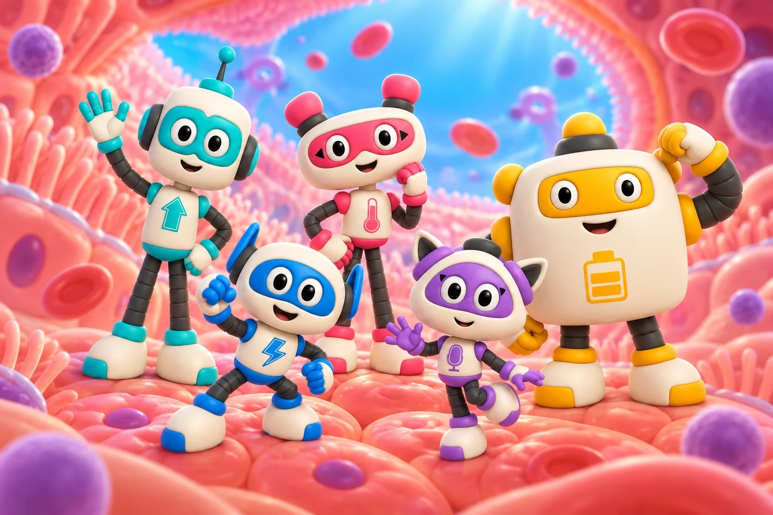
МЕДИАКИТ 2026
Маленькие герои
Большие
возможности
Анимационная вселенная
для всей семьи
Для брендов, образовательных проектов и СМИ
nanoboti.ru
Notes:
Источник: https://nanoboti.ru/mediakit/ (содержание страницы на 22 октября 2026 года). Изображения и логотипы из материалов проекта НАНОБОТЫ.

Slide 2
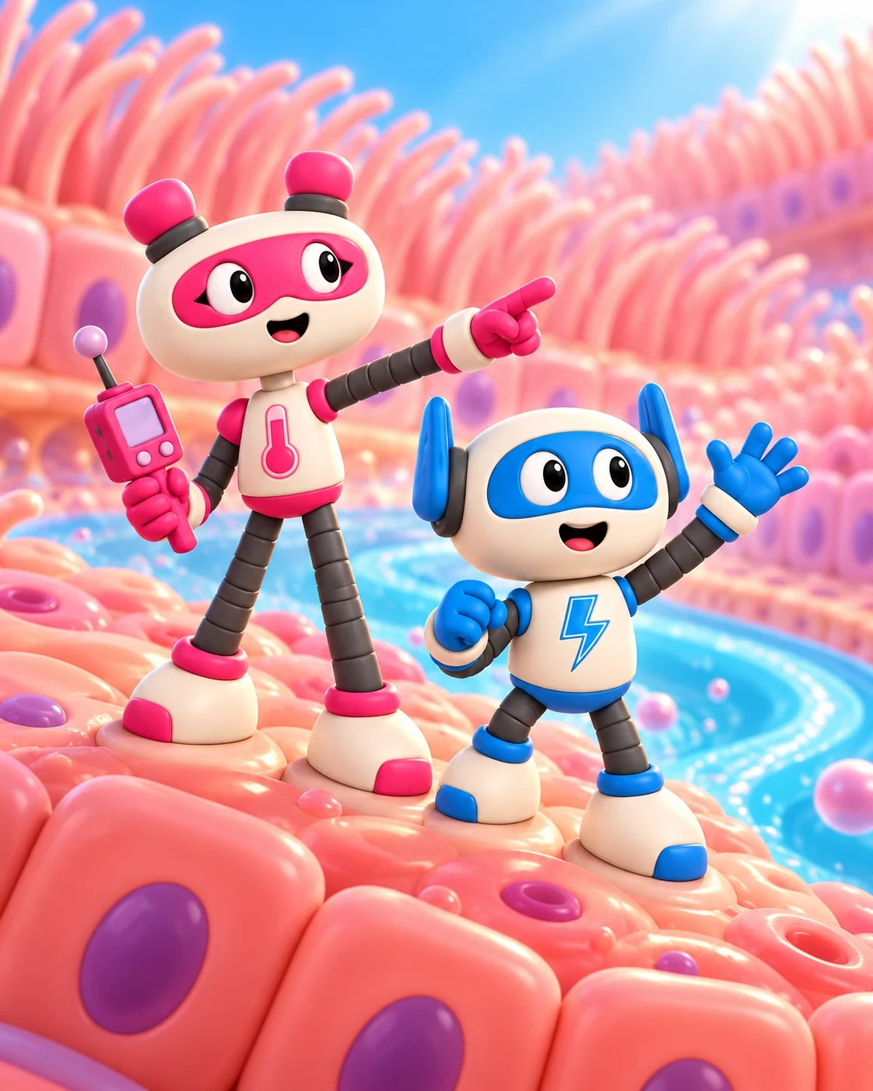
Вселенная, которая всегда с нами
Внутри учёного-изобретателя Петра живёт команда наноботов. Они охраняют его здоровье, а каждый симптом превращают в приключение.
Комедия, открытия и понятная наука помогают детям и родителям вместе узнавать, как устроен человеческий организм.
6 - 14 лет
Рисованная и объёмная анимация, короткие ролики
Дети и их родители
Научная и медицинская проверка содержания
НАНОБОТЫ
02
Notes:
Источник: https://nanoboti.ru/mediakit/ (содержание страницы на 22 октября 2026 года). Изображения и логотипы из материалов проекта НАНОБОТЫ.

Slide 3
Истории, которые смотрят миллионы
70+
100
млн
тыс.
просмотров
подписчиков
на всех площадках проекта
суммарно в социальных сетях
Совокупные показатели по данным команды проекта. Просмотры не равны числу уникальных зрителей.
НАНОБОТЫ
03
Notes:
Источник: https://nanoboti.ru/mediakit/ (содержание страницы на 22 октября 2026 года). Изображения и логотипы из материалов проекта НАНОБОТЫ.

Slide 4
Кто нас смотрит
01
02
03
Дети-школьники
и родители
Молодёжь
Взрослые
без детей
Узнают, как устроено тело, находят понятные ответы и обсуждают открытия всей семьёй.
Смотрят динамичные истории, знакомятся с героями и открывают науку в увлекательном формате.
Хотят узнать что-то новое о своём организме и разобраться, как он работает.
Совместный просмотр
Учёба и здоровье
Короткие видео
Новые знания
Свой организм
Понятная наука
Группы зрителей по материалам команды НАНОБОТОВ. Обновление: 24 октября 2026
НАНОБОТЫ
04
Notes:
Источник: скриншоты аналитики команды НАНОБОТОВ от 24 октября 2026 года. Расчёты и методика: https://nanoboti.ru/mediakit/#audience. Среднее арифметическое долей с одинаковым весом площадок. Размеры сопоставимых аудиторий неизвестны, пересечения не устранены. Это ориентировочный портрет площадок, а не распределение всей уникальной аудитории проекта.

Slide 5
Возраст и география
Обновлено 24 октября 2026
Возраст аудитории 18+
География
≈67% в возрасте 25-44 лет
Россия
≈25%
Казахстан
≈19%
Украина
≈13%
Другие страны
≈43%
Во ВКонтакте по городам
Москва 31%
Санкт-Петербург 14,2%
13-17 лет: ≈6% по YouTube и Instagram
От всей аудитории этих двух площадок
Возраст 18+ и страны: среднее по YouTube, Instagram и TikTok. Доли взрослых пересчитаны до 100%.
Площадки имеют равный вес. Возраст аккаунтов может отличаться от возраста зрителей при семейном просмотре.
НАНОБОТЫ
05
Notes:
Источник: скриншоты аналитики команды НАНОБОТОВ от 24 октября 2026 года. Расчёты и методика: https://nanoboti.ru/mediakit/#audience. Среднее арифметическое долей с одинаковым весом площадок. Размеры сопоставимых аудиторий неизвестны, пересечения не устранены. Это ориентировочный портрет площадок, а не распределение всей уникальной аудитории проекта.
YouTube и TikTok: 24.10.2025-23.10.2026. ВКонтакте: 18.10.2025-24.10.2026. Период Instagram на скриншотах не указан.
Возраст: у YouTube и Instagram исключена группа 13-17 лет; группы 55-64 и 65+ объединены. Каждая взрослая выборка нормирована до 100%, затем рассчитано среднее с TikTok. Точные возрастные значения VK не подписаны и не усредняются. Доля 13-17 лет: (6,5 + 5,3) / 2 = 5,9%, округлено до 6%.
География: усредняются три явно представленные в каждом списке страны. Другие страны являются остатком и включают Кыргызстан, Беларусь, Узбекистан и другие. Отсутствие страны в списке не принято за нулевую долю. Города VK не входят в расчёт стран.
Исходные и расчётные данные:
{"age":{"18-24":19.840375931499604,"25-34":40.720754724084124,"35-44":26.429471809843264,"45-54":6.980596573850813,"55+":6.028800960722198},"gender":{"female":51.56126373626374,"male":47.98878621378621,"other":0.44995004995004995},"geography":{"Russia":25.133333333333336,"Kazakhstan":18.566666666666666,"Ukraine":13.299999999999999,"other":43},"teens":5.9,"adultCore":67.1502265339274,"display":{"age":{"18-24":20,"25-34":41,"35-44":26,"45-54":7,"55+":6},"gender":{"female":51.6,"male":48,"other":0.4},"geography":{"Russia":25,"Kazakhstan":19,"Ukraine":13,"other":43},"adultCore":67,"teens":6}}

Slide 6
Состав аудитории
Среднее по YouTube, Instagram, TikTok и ВКонтакте
51,6%
Женщины
Обновлено
24.10.2026
48,0%
Мужчины
0,4%: другие категории и неуказанный пол
Площадки имеют равный вес. Это усреднённый портрет по доступным данным.
Периоды и типы аудитории различаются. Подробная методика: nanoboti.ru/mediakit/#audience
НАНОБОТЫ
06
Notes:
Источник: скриншоты аналитики команды НАНОБОТОВ от 24 октября 2026 года. Расчёты и методика: https://nanoboti.ru/mediakit/#audience. Среднее арифметическое долей с одинаковым весом площадок. Размеры сопоставимых аудиторий неизвестны, пересечения не устранены. Это ориентировочный портрет площадок, а не распределение всей уникальной аудитории проекта.
YouTube и TikTok: 24.10.2025-23.10.2026. ВКонтакте: 18.10.2025-24.10.2026. Период Instagram на скриншотах не указан.
Пол: каждое распределение нормировано до 100%, поскольку доли YouTube суммируются в 100,1% из-за округления. Категории «определено пользователем», «другое» и «не указано» объединены. Остаток VK: 100 - 52,6 - 46,8 = 0,6%. Итоговые доли: {"female":51.56126373626374,"male":47.98878621378621,"other":0.44995004995004995}. Округление до десятых. База просмотров YouTube, подписчиков TikTok и аудитории других площадок различается.

Slide 7








Одна вселенная, восемь каналов
ВКонтакте
YouTube
Rutube
TikTok
nanobotsmult
@nanobots_mult
Канал НАНОБОТОВ
@nanobots_mult
Likee
Yappy
MAX
Telegram
Канал НАНОБОТОВ
nanobots_mult
Канал НАНОБОТОВ
@nanobots_mult
Названия площадок и адреса каналов открываются по нажатию
НАНОБОТЫ
07
Notes:
Источник: https://nanoboti.ru/mediakit/ (содержание страницы на 22 октября 2026 года). Изображения и логотипы из материалов проекта НАНОБОТЫ.

Slide 8
СОТРУДНИЧЕСТВО / 01
Берём на себя
Бренд внутри
истории
01
Разработка идеи и сценария
02
Производство анимационного ролика
Упоминания бренда в сюжете, появление продукта в кадре и совместные спецвыпуски. Находим естественную роль бренда в приключении.
03
Научная и медицинская проверка
04
Адаптация под нужные площадки
Сроки
05
Публикация и итоговая статистика
От одной недели
Стоимость рассчитываем под задачу
Объём работ, бюджет и показатели согласуем до запуска
08
Notes:
Источник: https://nanoboti.ru/mediakit/ (содержание страницы на 22 октября 2026 года). Изображения и логотипы из материалов проекта НАНОБОТЫ.

Slide 9
СОТРУДНИЧЕСТВО / 02
Берём на себя
Образовательные
проекты
01
Концепция, тема и механика проекта
02
Сценарии, видео, задания и материалы
Совместные уроки, мастер-классы и ролики для клиник, школ и городских фестивалей. Создаём проект под аудиторию партнёра.
03
Проверка научной и медицинской корректности
04
Поддержка запуска на площадке
Сроки
05
Фото, видео, обратная связь и итоговый отчёт
1,5 месяца
после согласования
Стоимость рассчитываем под задачу
Объём работ, бюджет и показатели согласуем до запуска
09
Notes:
Источник: https://nanoboti.ru/mediakit/ (содержание страницы на 22 октября 2026 года). Изображения и логотипы из материалов проекта НАНОБОТЫ.

Slide 10
СОТРУДНИЧЕСТВО / 03
Варианты сотрудничества
Лицензирование
и товары
с героями
01
Игрушки, книги и развивающие продукты
02
Упаковка и рекламные материалы
Персонажи и мир НАНОБОТОВ становятся частью вашего продукта, упаковки или совместной коллекции.
03
Персонаж как представитель продукта или кампании
04
Совместная коллекция бренда и НАНОБОТОВ
Сроки
Зависит от формата
и производства
Стоимость зависит от категории, тиража и срока лицензии
Объём работ, бюджет и показатели согласуем до запуска
10
Notes:
Источник: https://nanoboti.ru/mediakit/ (содержание страницы на 22 октября 2026 года). Изображения и логотипы из материалов проекта НАНОБОТЫ.

Slide 11
СОТРУДНИЧЕСТВО / 04
Что можем подготовить
Проекты
для СМИ
01
Интервью с создателями проекта
02
Экспертные комментарии
Знакомим читателей с героями, создателями и научной основой проекта. Находим интересную тему под редакционную задачу.
03
Колонки и совместные спецпроекты
04
Исследования и эксклюзивные материалы
Сроки
Согласуем с редакцией
Условия обсуждаем индивидуально
Объём работ, бюджет и показатели согласуем до запуска
11
Notes:
Источник: https://nanoboti.ru/mediakit/ (содержание страницы на 22 октября 2026 года). Изображения и логотипы из материалов проекта НАНОБОТЫ.

Slide 12
Как начинается сотрудничество
01
02
03
04
Знакомимся
Придумываем
Создаём
Запускаем
Вы рассказываете о бренде, аудитории и задаче.
Предлагаем концепцию и формат. Согласуем сроки, бюджет и показатели.
Готовим материалы и проверяем научную и медицинскую фактуру.
Публикуем проект или передаём материалы. Подводим итоги.
Объём работ, бюджет и показатели фиксируем до начала проекта
НАНОБОТЫ
12
Notes:
Источник: https://nanoboti.ru/mediakit/ (содержание страницы на 22 октября 2026 года). Изображения и логотипы из материалов проекта НАНОБОТЫ.

Slide 13




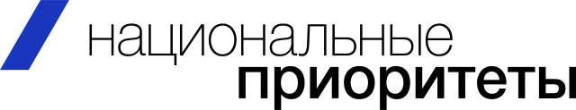
Наши партнёры
Институт развития
интернета
Минобрнауки России
Десятилетие науки
и технологий
Фестиваль «НАУКА 0+»
Национальные приоритеты
НАНОБОТЫ
13
Notes:
Источник: https://nanoboti.ru/mediakit/ (содержание страницы на 22 октября 2026 года). Изображения и логотипы из материалов проекта НАНОБОТЫ.

Slide 14
Давайте открывать
эту вселенную
По вопросам сотрудничества
Анастасия
Валикова
вместе
valikova@4meds.ru
Совместные истории, образовательные проекты
и товары с любимыми героями
nanoboti.ru
ООО «4МЕДС»
14
Notes:
Источник: https://nanoboti.ru/mediakit/ (содержание страницы на 22 октября 2026 года). Изображения и логотипы из материалов проекта НАНОБОТЫ.

